Slide 1
머신러닝 개발과정
큰그림의 이해
김태형, 공학박사
mrtonnet@gmail.com
http://github.com/aimldl
2021-01-24 (일)
Zoom 미팅
Notes:
자막: KT와 상관없이 개인자격으로 왔음을 밝힙니다
4차산업혁명 대비 전문가 릴레이 특강
TODO
결론을 첫 슬라이드에 넣는다.
ML Approaches의 슬라이드 삽입
DL 소개 슬라이드 업데이트
NLP 소개 슬라이드 업데이트
기타 분야 소개 슬라이드 추가
‹#›

Slide 2
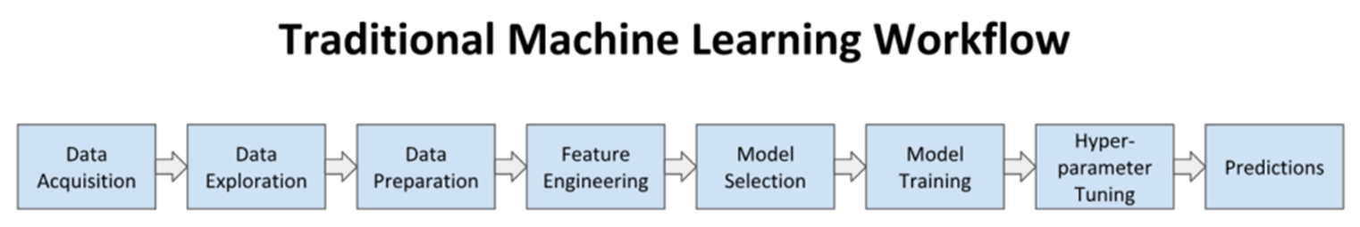
머신 러닝 모델 개발 과정
Data Pipeline
Machine Learning Pipeline
이미지 출처: Are Self-Service Machine Learning Models the Future of AI Integration?
Notes:
정의, 용어, 주요 역사, 응용분야, 이론/실기 🡪 관련 학과 수업
슬라이드 60장
l 인공지능의 기본 개념과 발전 방향
l 국내외 다양한 기업의 인공지능 적용사례
l 인공지능 직무 수행을 위한 필요 전공/자격 등
l 인공지능(AI) 전문가가 되기 위한 준비 및 태도
“인공지능 전문가 직무의 이해”라는 주제에는 3개의 키워드가 있습니다.
인공지능, 직무, 전문가. 각 키워드를 3개 파트에 나누어,
첫째 인공지능의 소개, 둘째 인공지능 직무, 셋째, 인공지능 전문가의 직무 혹은 커리어에 대해 알아봅니다.
첫 번째 주제인 인공지능의 소개를 들으시면, 인공지능에 대한 기본 개념, 발전방향, 및 적용 사례를 이해하실 수 있습니다.
그리고 “인공지능 직무의 이해”에서는 직무 수행에 필요한 전공 혹은 자격 등에 대해 채용 관점에서 알아보겠습니다.
마지막으로 “인공지능 전문가의 직무”에서는 저의 커리어 포트폴리오를 간략히 소개드리겠습니다.
‹#›

Slide 3
Data Pipeline
Machine Learning Pipeline
3_mnist-cnn-keras.ipynb
https://colab.research.google.com/drive/17s-aQaSzp5b6S95jqoG7RaEPwPlb2Hyi?usp=sharing
이미지 출처: Are Self-Service Machine Learning Models the Future of AI Integration?
Notes:
정의, 용어, 주요 역사, 응용분야, 이론/실기 🡪 관련 학과 수업
슬라이드 60장
l 인공지능의 기본 개념과 발전 방향
l 국내외 다양한 기업의 인공지능 적용사례
l 인공지능 직무 수행을 위한 필요 전공/자격 등
l 인공지능(AI) 전문가가 되기 위한 준비 및 태도
“인공지능 전문가 직무의 이해”라는 주제에는 3개의 키워드가 있습니다.
인공지능, 직무, 전문가. 각 키워드를 3개 파트에 나누어,
첫째 인공지능의 소개, 둘째 인공지능 직무, 셋째, 인공지능 전문가의 직무 혹은 커리어에 대해 알아봅니다.
첫 번째 주제인 인공지능의 소개를 들으시면, 인공지능에 대한 기본 개념, 발전방향, 및 적용 사례를 이해하실 수 있습니다.
그리고 “인공지능 직무의 이해”에서는 직무 수행에 필요한 전공 혹은 자격 등에 대해 채용 관점에서 알아보겠습니다.
마지막으로 “인공지능 전문가의 직무”에서는 저의 커리어 포트폴리오를 간략히 소개드리겠습니다.
‹#›

Slide 4
Toy Problem < PoC Problem
< PoC System << Production System
Notes:
정의, 용어, 주요 역사, 응용분야, 이론/실기 🡪 관련 학과 수업
슬라이드 60장
l 인공지능의 기본 개념과 발전 방향
l 국내외 다양한 기업의 인공지능 적용사례
l 인공지능 직무 수행을 위한 필요 전공/자격 등
l 인공지능(AI) 전문가가 되기 위한 준비 및 태도
“인공지능 전문가 직무의 이해”라는 주제에는 3개의 키워드가 있습니다.
인공지능, 직무, 전문가. 각 키워드를 3개 파트에 나누어,
첫째 인공지능의 소개, 둘째 인공지능 직무, 셋째, 인공지능 전문가의 직무 혹은 커리어에 대해 알아봅니다.
첫 번째 주제인 인공지능의 소개를 들으시면, 인공지능에 대한 기본 개념, 발전방향, 및 적용 사례를 이해하실 수 있습니다.
그리고 “인공지능 직무의 이해”에서는 직무 수행에 필요한 전공 혹은 자격 등에 대해 채용 관점에서 알아보겠습니다.
마지막으로 “인공지능 전문가의 직무”에서는 저의 커리어 포트폴리오를 간략히 소개드리겠습니다.
‹#›

Slide 5
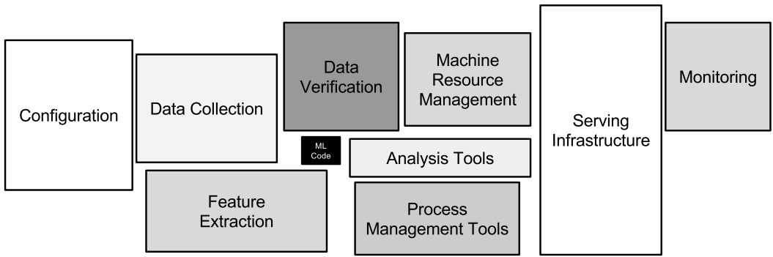
머신 러닝 시스템의 숨겨진 기술적 빚
Toy Problem < PoC Problem < PoC System << Production System
Hidden Technical Debt in Machine Learning Systems

Slide 6

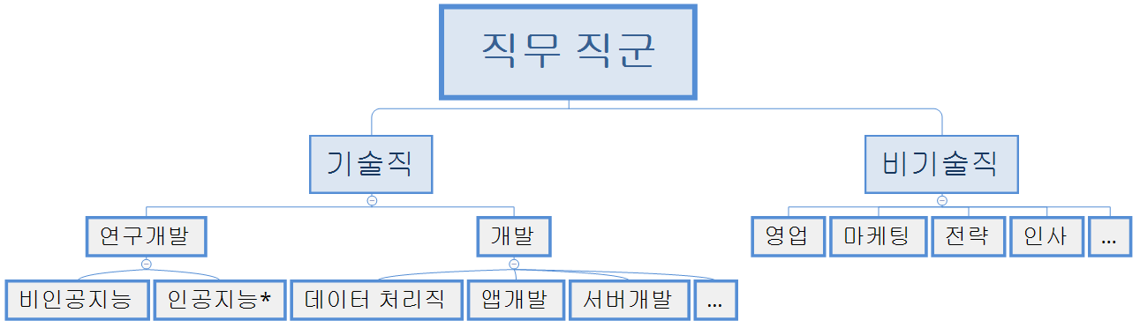










직무직군에 따른 관련 전공
석/박사 이상 관련 연구 경험자 선호
관련 이공계 학과
컴퓨터 및 소프트웨어
관련 이공계 학과
수학, 통계 등
관련 이공계 학과
Notes:
개발직군 채용공고 https://www.woowahan.com/#/recruit/tech
해외/국내에서 인공지능 직무 수행을 위해 요구하는
‹#›

Slide 7
Data Scientist에 요구되는 스킬
Notes:
정의, 용어, 주요 역사, 응용분야, 이론/실기 🡪 관련 학과 수업
슬라이드 60장
l 인공지능의 기본 개념과 발전 방향
l 국내외 다양한 기업의 인공지능 적용사례
l 인공지능 직무 수행을 위한 필요 전공/자격 등
l 인공지능(AI) 전문가가 되기 위한 준비 및 태도
“인공지능 전문가 직무의 이해”라는 주제에는 3개의 키워드가 있습니다.
인공지능, 직무, 전문가. 각 키워드를 3개 파트에 나누어,
첫째 인공지능의 소개, 둘째 인공지능 직무, 셋째, 인공지능 전문가의 직무 혹은 커리어에 대해 알아봅니다.
첫 번째 주제인 인공지능의 소개를 들으시면, 인공지능에 대한 기본 개념, 발전방향, 및 적용 사례를 이해하실 수 있습니다.
그리고 “인공지능 직무의 이해”에서는 직무 수행에 필요한 전공 혹은 자격 등에 대해 채용 관점에서 알아보겠습니다.
마지막으로 “인공지능 전문가의 직무”에서는 저의 커리어 포트폴리오를 간략히 소개드리겠습니다.
‹#›

Slide 8
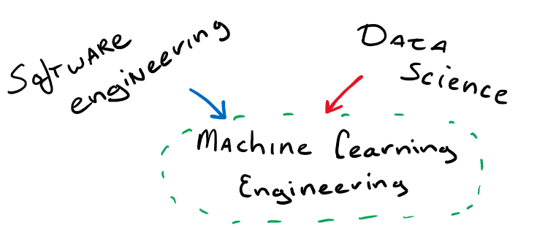
Machine Learning Engineering에 요구되는 스킬
초기 Data Scientist가 유사 분야에서 시작했듯 MLE 또한 Data Science와 Software Engineering 배경이 필요
MLOps
Containerization Docker, Kubernetes, Kubeflow 등
Cloud offerings AWS, GCP 등
CI/CD
Version control git 등
Project management
Distributed computing
API development
System design & software architecture
Databases & query languages
Design patterns
Functional programming
Data Structures & Algorithms
다른 프로그래밍 언어 C++, Java, 등
ML Applications NLP, CV, Speech, Time Series 등
DL frameworks TensorFlow, PyTorch 등
ML frameworks scikit-learn, XGBoost 등
Python+SciPy패키지 Numpy, Pandas, Matplotlib 등
Model validation
Model optimization
Probability/Statistics
Basic Mathematics linear algebra, calculus 등
Notes:
정의, 용어, 주요 역사, 응용분야, 이론/실기 🡪 관련 학과 수업
슬라이드 60장
l 인공지능의 기본 개념과 발전 방향
l 국내외 다양한 기업의 인공지능 적용사례
l 인공지능 직무 수행을 위한 필요 전공/자격 등
l 인공지능(AI) 전문가가 되기 위한 준비 및 태도
“인공지능 전문가 직무의 이해”라는 주제에는 3개의 키워드가 있습니다.
인공지능, 직무, 전문가. 각 키워드를 3개 파트에 나누어,
첫째 인공지능의 소개, 둘째 인공지능 직무, 셋째, 인공지능 전문가의 직무 혹은 커리어에 대해 알아봅니다.
첫 번째 주제인 인공지능의 소개를 들으시면, 인공지능에 대한 기본 개념, 발전방향, 및 적용 사례를 이해하실 수 있습니다.
그리고 “인공지능 직무의 이해”에서는 직무 수행에 필요한 전공 혹은 자격 등에 대해 채용 관점에서 알아보겠습니다.
마지막으로 “인공지능 전문가의 직무”에서는 저의 커리어 포트폴리오를 간략히 소개드리겠습니다.
‹#›

Slide 9
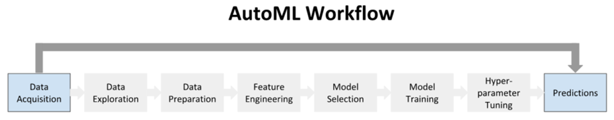

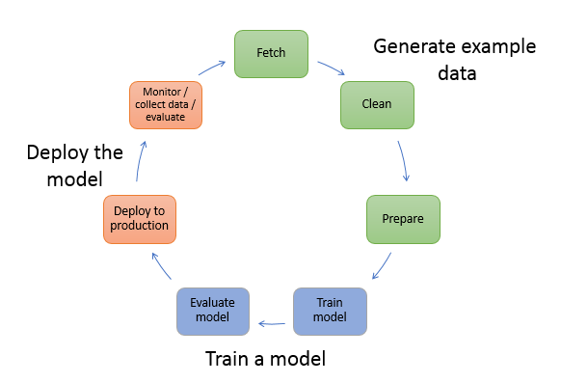

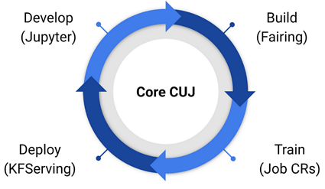
AutoML (Automated Machine Learning)
숙련된 인력 수급이 어려움 기존 개발 인력의 빠른 성장
적은 인력으로 더 많은 업무를 수행 데이터 과학, 머신/딥러닝 직무의 생산성 향상
Are Self-Service Machine Learning Models the Future of AI Integration?
https://docs.aws.amazon.com/sagemaker/latest/dg/how-it-works-mlconcepts.html
https://www.kubeflow.org/

Slide 10
감사합니다
Notes:
‹#›

Slide 11
Linear Regressor
Linear Regression을 하는 것
회귀 = 데이터에 맞는 함수를 학습한다
함수 = linear
Regression --> (Non-linear) Regression
Linear 선형 = 선 (line), 1차원 방정식 y = ax+b
Non-linear 비선형 (선이 아니다), y = f(x, w) = w₁x+w₂x²+w₃x³+ … + w_{n}x^{n}
Notes:
자막: KT와 상관없이 개인자격으로 왔음을 밝힙니다
4차산업혁명 대비 전문가 릴레이 특강
TODO
결론을 첫 슬라이드에 넣는다.
ML Approaches의 슬라이드 삽입
DL 소개 슬라이드 업데이트
NLP 소개 슬라이드 업데이트
기타 분야 소개 슬라이드 추가
‹#›

Slide 12
Reminder
Notes:
자막: KT와 상관없이 개인자격으로 왔음을 밝힙니다
4차산업혁명 대비 전문가 릴레이 특강
TODO
결론을 첫 슬라이드에 넣는다.
ML Approaches의 슬라이드 삽입
DL 소개 슬라이드 업데이트
NLP 소개 슬라이드 업데이트
기타 분야 소개 슬라이드 추가
‹#›

Slide 13
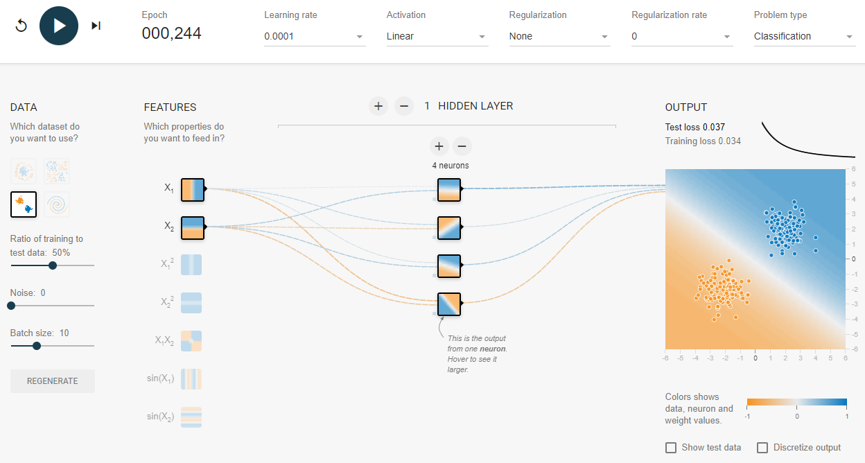
Demo: Binary Classification with Basic Classifier
Src: http://playground.tensorflow.org
Notes:
http://playground.tensorflow.org/#activation=linear&batchSize=10&dataset=gauss&regDataset=reg-plane&learningRate=0.0001&regularizationRate=0&noise=0&networkShape=4&seed=0.27433&showTestData=false&discretize=false&percTrainData=50&x=true&y=true&xTimesY=false&xSquared=false&ySquared=false&cosX=false&sinX=false&cosY=false&sinY=false&collectStats=false&problem=classification&initZero=false&hideText=false
‹#›

Slide 14
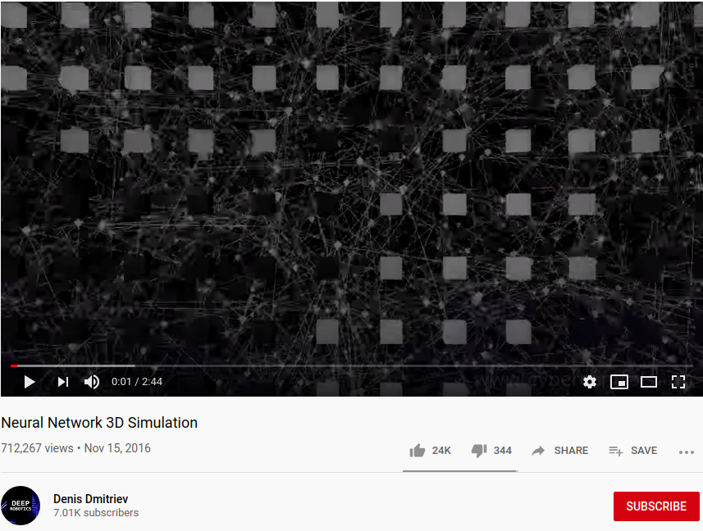
Neural Network 3D Simulation [2:44]
https://youtu.be/3JQ3hYko51Y

Slide 15
Keras 설치하기
Anaconda가 설치된 상태에 Keras 설치하기
(base) $ conda create --name keras python=3.8
(base) $ conda info -e
(base) $ conda activate keras
(keras) $ pip3 install tensorflow
(keras) $ python -c "import tensorflow as tf"
(keras) $ pip install keras
(keras) $
Keras 설치 여부를 확인
(keras) $ python
>>> from keras.models import Sequential
>>> model = Sequential()
>>> exit()
(keras) $
혹은
(keras) $ python -c ‘from keras.models import Sequential; model = Sequential()’
(keras) $
Notes:
자막: KT와 상관없이 개인자격으로 왔음을 밝힙니다
4차산업혁명 대비 전문가 릴레이 특강
TODO
결론을 첫 슬라이드에 넣는다.
ML Approaches의 슬라이드 삽입
DL 소개 슬라이드 업데이트
NLP 소개 슬라이드 업데이트
기타 분야 소개 슬라이드 추가
‹#›

Slide 16
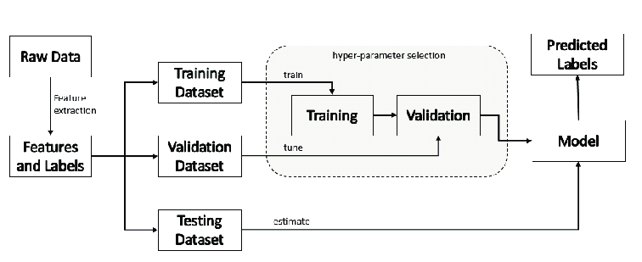
Workflow 설명. TODO 추가하기
https://www.researchgate.net/figure/General-workflow-diagram-of-machine-learning-algorithms_fig1_337173375
https://www.researchgate.net/publication/337173375/figure/fig1/AS:824221852770304@1573521211727/General-workflow-diagram-of-machine-learning-algorithms.png
Notes:
자막: KT와 상관없이 개인자격으로 왔음을 밝힙니다
4차산업혁명 대비 전문가 릴레이 특강
TODO
결론을 첫 슬라이드에 넣는다.
ML Approaches의 슬라이드 삽입
DL 소개 슬라이드 업데이트
NLP 소개 슬라이드 업데이트
기타 분야 소개 슬라이드 추가
‹#›

